Slide 1
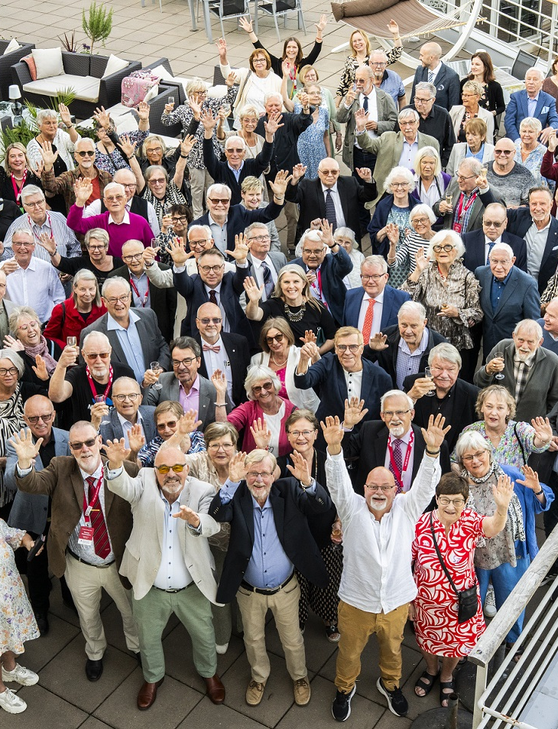
Om oss som patientorganisation!
Om Riksförbundet HjärtLung som patientförening.
Notes:
Talarmanus
Välkommen till en basinformation om Riksförbundet HjärtLung som patientorganisation.
Detta är en del av din introduktion i vår förening.

Slide 2

En information om
Vår organisation
Vår historia
Vår värdegrund
Vårt ramverk
Vårt arbete
Notes:
Talarmanus
Vi kommer att gå genom kort om vår historia, vår organisation, vår värdegrund och vårt ramverk. Samt vårt arbete i vår egen lokalförening.
Målet är att ge er alla en basinformation så att ni bättre känner till vår organisation. Vilka vi är, varför vi finns, hur vi jobbar, vad vi vill.
Det tar cirka 1 timme och det finns möjlighet att ställa frågor under tiden och efteråt.
Mitt namn är xx och jag har varit aktiv i föreningen som studieorganisatör/cirkelledare/utbildare sedan xx.

Slide 3
Riksförbundet HjärtLung – en patientorganisation
Redan 1939 bildades vi som en patientförening.
Syftet är gemenskap, bättre hälsa, lära om våra diagnoser och för att driva gemensamma påverkansfrågor.
För våra ca 35.000 medlemmar.
Mer än 2,5 miljoner svenskar som har en hjärt-, kärl- och lungsjukdom.
Vi är ca 150 föreningar i landet.
Alla lokalföreningar samlas i en länsförening.
Kongressen är vårt högsta beslutande organ och samlar hela organisationen.
Stadgarna och olika ramverk är våra verktyg och stöd.
Notes:
Talarmanus
Vilka är vi? En kort sammanfattning i punkter.
Vi är en nationell ideell förening som samlar cirka 35 000 medlemmar i cirka 150 föreningar, dvs. 126 lokalföreningar, 6 medlems-organisationer och 21 länsföreningar.
Indirekt verkar vi för att de omkring 2,5 miljoner personer i Sverige med hjärt-, kärl- och lungsjukdom ska ha ett bra liv.
Fördjupning: Effektrapport 2025 (hittas på hemsidan).

Slide 4
Hur hänger allt ihop? Medlemsdemokratin
Förbundsstyrelse
Verkställer kongressens beslut.
Högsta beslutande organ mellan kongresserna.
Kongress
Organisationens högsta beslutande organ.
Väljer förbundsstyrelse och revisorer.
Fastställer en vägledande verksamhetsinriktning för alla föreningar.
Fastställer stadgar för alla föreningar.
Vart tredje år.
Uppdrag
Proposition
Motionssvar
Uppdrag
Revisorerna samt valberedningen
Förslag
Motion
Motion
Ombud
Motion
Medlemmarna
Grunden till organisationen.
Lokalföreningar
Bevakar intresset på kommunal nivå.
Erbjuder medlemmarna ett aktivt och meningsfullt medlemskap.
Länsföreningar
Stödjer och stimulerar lokal-föreningarnas verksamhet.
Driver påverkansarbete mot regionen.
Medlems-organisationer
De är olika patientföreningar som arbetar med specifika frågor kopplat till olika diagnoser som ger hjärt-, kärl- och lungsjukdom.
Alla
Ombud
Notes:
Denna bild är valfri och kan skippas om man vill göra presentationen kortare.
Talarmanus
Steg 1 Medlemmarna
Grunden för vår organisation är våra medlemmar.
Det är via ett representativt demokratisystem som våra medlemmar leder vår organisation.
Det betyder att vi har ett system där medlemmarna styr genom val av företrädare som har beslutanderätt.
Lokalföreningarna bevakar Riksförbundet HjärtLungs intressen på kommunal nivå och ska erbjuda medlemmarna ett aktivt och meningsfullt medlemskap. Medlemmarna bidrar till sin förening på olika sätt.
Där grunden av verksamheten kretsar kring:
opinionsbildning
livsstilsförändring
gemenskap
Den lokala föreningens styrelse får i uppdrag att arbeta med de beslut som tagits på föreningens årsmöte. De får också förhålla sig till de beslut som tagits vid kongressen.
Steg 2
Länsföreningen
De bevakar Riksförbundet HjärtLungs intressen på länsnivå och ska stödja och stimulera lokalföreningarnas verksamhet samt driva påverkansarbete mot regionen (sjukvården).
Medlemmar på en lokalförenings årsmöte väljer ombud till länsföreningens årsmöte. Ombuden beslutar om vilka som sitter i länsföreningens styrelse, vad de ska arbeta med samt vilka som ska representera länsföreningen i kongressen. När vi har representanter som företräder en grupp kallar vi detta för ombud.
Länsföreningens årsmöte väljer i sin tur ombud till kongressen som sker vart tredje år, antalet medlemmar i länet styr hur många ombud som man får välja.
Medlemsorganisationer
Medlemsorganisationerna är olika patientföreningar och arbetar med specifika frågor kopplat till olika diagnoser som ger hjärt-, kärl- och lungsjukdom. Som medlemsorganisation följer de även Riksförbundets stadgar och annat ramverk. Idag har vi sju medlemsorganisationer. Medlemsorganisationerna väljer också ombud som representerar dem på kongressen.
Steg 3
Kongressen
Organisationens högsta beslutande organ är förbundskongressen, som sammanträder vart tredje år. Kongressen väljer en förbundsstyrelse som är riksförbundets verkställande och högsta beslutande organ mellan kongresserna. Kongressen fastställer gemensam verksamhetsinriktning och stadgar för hela riksförbundet. Nästa kongress hålls 2029 (hålls var fjärde år).
Förbundsstyrelsen samt dess förbundskansli
Förbundsstyrelsen har till uppgift att verkställa kongressens beslut, leda verksamheten och dess läns-, lokal- och medlemsorganisationer för en ändamålsenlig patientorganisation för våra medlemmar.
I förbundsstyrelsen finns ett arbetsutskott AU som bereder ärenden till förbundsstyrelsen. Styrelsen träffas ca 6 gånger per år, mestadels träffas man digitalt om möten hålls under en dag.
Förbundsstyrelsen har som sitt stöd anställd personal på förbundskansliet med säte i Stockholm. Kansliet leds av vår generalsekreterare Ulrica Sundholm som har till uppgift att driva verksamheten operativt på uppdrag av förbundsstyrelsen
Kongressen
På kongressen samlas ca 75 ombud valda av länen och medlemsorganisationerna för att ta beslut för hela organisationen.
Alla medlemmar har en möjlighet att lägga förslag som ombuden ska ta ställning till. Dessa förslag är vad vi kallar för motioner.
När en motion kommer från en förening ses det som att det är något alla föreningens medlemmar står bakom och kan på sätt vara starkare.
Under kongressen ger sittande förbundsstyrelse (FS) endast rekommendationer på hur de anser ombuden bör rösta kring motioner i olika motionssvar, de skickar in sina egna förslag för förändringar som kallas propositioner.
På kongressen fastställs också en verksamhetsinriktning för tre år som är det vägledande dokumentet för vad hela organisationen ska sträva efter att arbeta med fram till nästa kongress.
Revisorer
Under året har FS arbete granskats av revisorerna. Dessa är de personer som kongressen valt att se till att allt görs enlighet med våra regler. Både auktoriserad revisor och förbundsrevisorer väljs.
Valberedningen
Liksom i föreningarna så är det medlemmarna på en kongress som väljer en styrelse som ska arbeta med de beslut som tagits på kongressen. För att underlätta finns det en grupp vid namn valberedning och som leds av en sammankallande.
Valberedningen arbetar under kongressperioden fram till speciellt datum med att hantera alla nomineringar som kommer in och ger sen ett förslag till kommande kongressens ombud om en ny förbundsstyrelse och revision.
Avslut
Det som kan tas med från detta är att det är medlemmarna som bestämmer i vår patientorganisation och oavsett om man är ny eller varit med i flera år ges alla samma möjlighet att påverka organisationen.

Slide 5
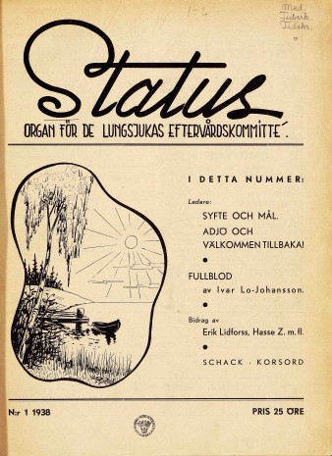
Vår historia
1901 Sanatoriet Österåsen utanför Sollefteå invigs.
1938 Det första numret ges ut av medlemstidningen Status.
1939 Den 15 juli bildades vi som
De lungsjukas riksförbund.
1943 Den första stora undersökningen presenteras om levnadsförhållanden för personer med lungsjukdom.
1961 Kongressen beslutar att ansluta personer med hjärtsjukdom till förbundet.
Notes:
Talarmanus
Bakgrund
Riksförbundet HjärtLung har verkat i Sverige i över 85 år. Solidaritet och omtanke om patienter har präglat förbundet från begynnelsen. När vi bildades som De lungsjukas riksförbund 1939, låg vårt fokus på att bekämpa tbc och att stötta de drabbade. Vi engagerade oss sedan i hjärtsjukdom - den icke smittsamma sjukdom som ännu skördar flest offer. Därefter breddade vi vårt uppdrag till att omfatta KOL och andra lungsjukdomar som är obotliga och utgör ett stort problem för den enskilde. Sedan 2019 finns vi också till för personer med kärlsjukdom.
Tillbakablick:
1901 - Sanatoriet Österåsen utanför Sollefteå invigs. För att få en dräglig situation bildade patienterna kamratgrupper, efterhand utvecklades lokala föreningar.
1938 - Det första numret ges ut av medlemstidningen Status – Som blir ett organ för De lungsjukas eftervårdskommitté.
1939 - När De lungsjukas riksförbund bildades den 15 juli 1939 så låg vårt fokus på att bekämpa tbc och att stötta de drabbade.
1943 - Då presenterar förbundet sin första stora undersökning om levnadsförhållandena för personer med lungsjukdom. Rapporten visade på stora problem för de med lungsjukdom, som utanförskap och dålig ekonomi.
1961 - Kongressen beslutar att ansluta personer med hjärtsjukdom till förbundet.
Innan läkemedlen mot tuberkulos var uppfunna var sanatorierna den behandlingsmodell som fanns till hands. De fyllde dels funktionen att minska smittspridningen genom att man helt enkelt förde bort de som insjuknat för att strypa deras kontakt med omgivningen. Och dels att ge vård som byggde på självläkning genom att stärka patienternas hälsa med hjälp av ren luft, vila och näringsrik mat. Patienterna på sanatoriet Österåsen bildade kamratgrupper och efterhand utvecklades lokala föreningar.
Solidaritet och omtanke om patienterna har präglat förbundet från begynnelsen.
Fördjupning: På hemsidan under Om oss kan man läsa mer om Historian.

Slide 6
Vår historia
2016 Riksförbundet HjärtLung blir vårt nya namn för förbundet.
2019 Kongressen beslutar att ansluta personer med kärlsjukdom till förbundet.
2021 Vår sjunde medlemsorganisation ansluter sig.
2022 Hela patientorganisationen heter Riksförbundet HjärtLung samt ort/län.
2024 Vi firar 85 år. Regeringen anammar ett förslag om Hjärtplan.
Notes:
Talarmanus
2016 - På Hjärt- och Lungsjukas Riksförbunds 36:e ordinarie kongress antog man Riksförbundet HjärtLung som nytt namn för förbundet.
2018 - Riksförbundet HjärtLung har närmare 37 000 medlemmar i 148 föreningar som bildar opinion, genomför motionsaktiviteter, stöder forskning, informerar och erbjuder social gemenskap och stöd.
2019 - Kärlsjukdom införs som ny diagnos att fokusera på i vårt arbete. Kongressen beslutar att ansluta personer med kärlsjukdom till förbundet. År 2019 firade vi vårt 80 årsjubileum.
2021 Vår sjunde medlemsorganisation ansluter sig. Aorta Dissektion Föreningen Skandinavien. https://www.hjart-lung.se/riksforbundet/medlemsorganisation/
2022 – Hela patientorganisationen heter Riksförbundet HjärtLung samt ort/län.
Sammanfattning:
Riksförbundet HjärtLung har verkat i Sverige i över 85 år. Solidaritet och omtanke om patienter har präglat förbundet från början. När vi bildades som De lungsjukas riksförbund 1939 låg vårt fokus på att bekämpa tbc och att stötta de drabbade. Vi engagerade oss sedan i hjärtsjukdom – den icke smittsamma sjukdomen – som fortfarande skördar flest offer och som idag kan kopplas till Agenda 2030, Mål 3 Hälsa och välbefinnande. Därefter breddade vi vårt uppdrag till att omfatta KOL och andra lungsjukdomar som är obotliga och utgör ett stort problem för den enskilde. Sedan 2019 finns vi också till för personer med kärlsjukdom.
På olika sätt verkar vi tillsammans i hela landet för ”att personer med hjärt-, kärl- och lungsjukdom ska ha ett bra liv” (vår vision).
En kongress hölls i juni 2025. Efter det så ska vi ha kongress vart fjärde år.

Slide 7
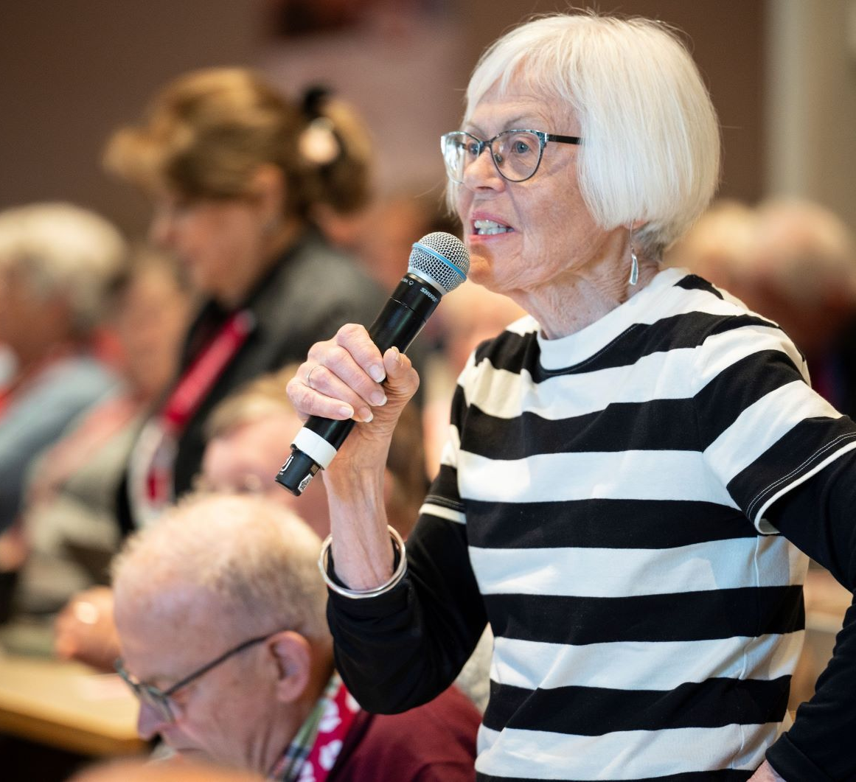
Det här vill vi
Personer med hjärt-, kärl- och lungsjukdom ska ha ett bra liv.
Kongressen har fastställt en verksamhetsinriktning för fyra år som gäller hela organisationen.
Notes:
Talarmanus
Riksförbundet HjärtLung vill verka för största nytta för våra medlemmar med hjärt-, kärl- och lungsjukdom och deras närstående. Det är vår vision!
I våra stadgar kan vi läsa om vårt ändamål.
Vi vill öka kunskap om diagnoser för att förebygga hjärt-, kärl- och lungsjukdom och för att få en bättre hälsa vid hjärt-, kärl- och lungsjukdom.
Vi vill stärka och informera personer med hjärt-, kärl- och lungsjukdom för att de ska ha kunskap och makt att fatta beslut om sin egen vård.
All verksamhet i organisationen såsom livsstilsaktiviteter, utbildningar, de forskningsprojekt vi stödjer, opinionsbildning och möten med medlemmar ska kunna kopplas till vår vision.
Vid alla dessa tillfällen ska frågan Varför gör jag det här? kunna besvaras med: För att personer med hjärt-, kärl- och lungsjukdom ska ha ett bra liv.

Slide 8
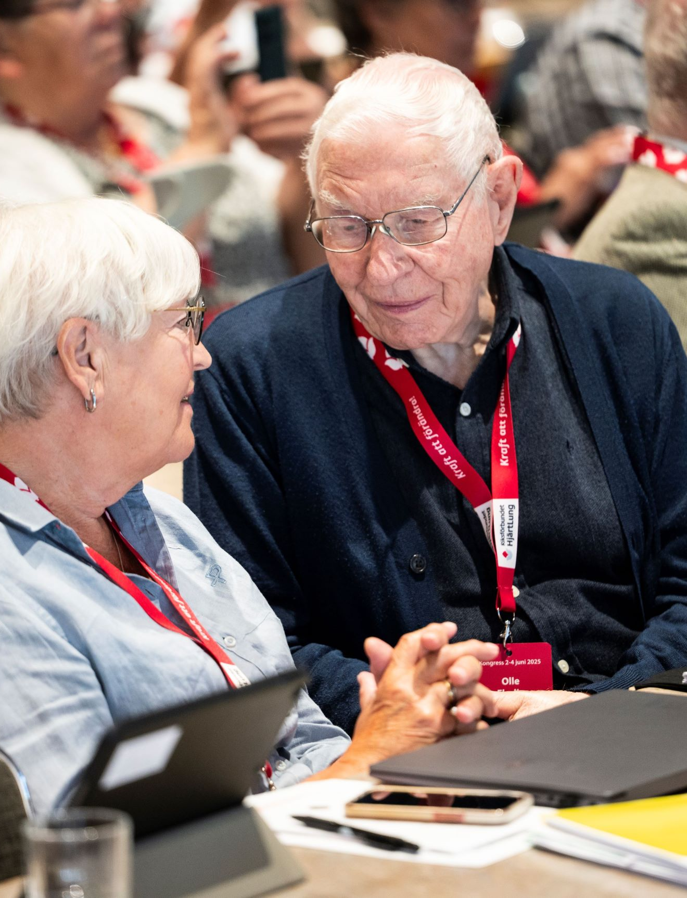
Vårt ändamål i stadgarna
Ändamålet gäller för alla nivåer i organisationen. Riks, länsföreningar, lokalföreningar och medlems-organisationer:
Opinionsbildning.
Livsstilsförändringar.
Gemenskap.
Det är vårt ändamål och våra diagnoser som gör oss unik som patientorganisation.
Notes:
Talarmanus
Det är vårt ändamål som styr och formar vår verksamhet. I stadgarna står ändamål för hela organisationen, för länsföreningen och för lokalföreningen.
Alla föreningars verksamhetsplan ska ta sin avstamp ifrån ändamålet och kongressens verksamhetsinriktning. Föreningen ska utifrån sina förutsättningar jobba med aktiviteter som matchar detta och som ger våra medlemmar möjlighet till ökad kunskap och information, möjlighet att träffa andra med snarlika erfarenheter samt tillsammans driva påverkansarbete för våra frågor. Detta är grunden till varför vi startades en gång i tiden, för att hjälpa varandra i en förening.
Kongressen har antagit en verksamhetsinriktning och olika prioriteringar utifrån förslag och motioner. På hemsidan framförallt under ”För föreningar” kan man läsa mer.
Från stadgarna: Lokalföreningar
§ 1 Riksförbundet HjärtLung
Riksförbundet HjärtLung ……………….. är en lokalförening inom Riksförbundet HjärtLung.
Lokalföreningen är en egen juridisk person och dess organisationsnummer är ……………
Lokalföreningen är en förening för personer med erfarenhet av hjärt-, kärl- eller lungsjukdom eller personer som erkänner föreningens stadgar och verksamhet. Lokalföreningen är religiöst och partipolitiskt obunden.
§ 2 Ändamål och verksamhet
Lokalföreningen ska med ledning av kongressbeslut, stadgar och verksamhetsinriktning arbeta för personers med hjärt-, kärl- eller lungsjukdom intressen genom:
Opinionsbildning.
Livsstilsförändringar.
Gemenskap.
Lokalföreningen ska, utifrån sina förutsättningar, i frågor som rör personer med hjärt-, kärl- eller lungsjukdom
Erbjuda kunskap, gemenskap och stöd för livsstilsförändringar,
verka för god sjukvård och en effektiv rehabilitering och eftervård,
tillse att vård och myndigheter får del av medlemmarnas kunskap och erfarenhet,
driva ett aktivt opinions- och påverkansarbete i samhället,
stimulera förebyggande och hälsofrämjande verksamheter,
verka för samverkan med medicinsk sakkunskap, myndigheter, organisationer och enskilda inom samhälls- och näringsliv,
stödja forskning med ett patientperspektiv,
informera om lokalföreningens, länsföreningens och riksförbundets verksamhet,
rekrytera medlemmar,
erbjuda medlemmarna ett aktivt och meningsfullt medlemskap.
Från stadgarna: Länsföreningar
§ 1 Riksförbundet HjärtLung
Riksförbundet HjärtLung ……………….. län är en förening inom Riksförbundet HjärtLung.
Länsföreningen är en sammanslutning av Riksförbundet HjärtLungs lokalföreningar inom ……………….. län/region och dess organisationsnummer är ………………..
Länsföreningen är en egen juridisk person.
Länsföreningen är partipolitiskt och religiöst obunden.
§ 2 Ändamål och verksamhet
Länsföreningen ska med ledning av kongressbeslut, stadgar och verksamhetsinriktning arbeta för personers med hjärt-, kärl- eller lungsjukdom intressen genom:
Opinionsbildning.
Livsstilsförändringar.
Gemenskap.
Länsföreningen ska, utifrån sina förutsättningar, verka för att stödja och stimulera lokalföreningarnas verksamhet
Länsföreningen ska i detta styras av lokalföreningarnas behov och medlemsintresse.
Länsföreningen ska därtill vid behov arbeta för att bilda nya lokalföreningar.

Slide 9
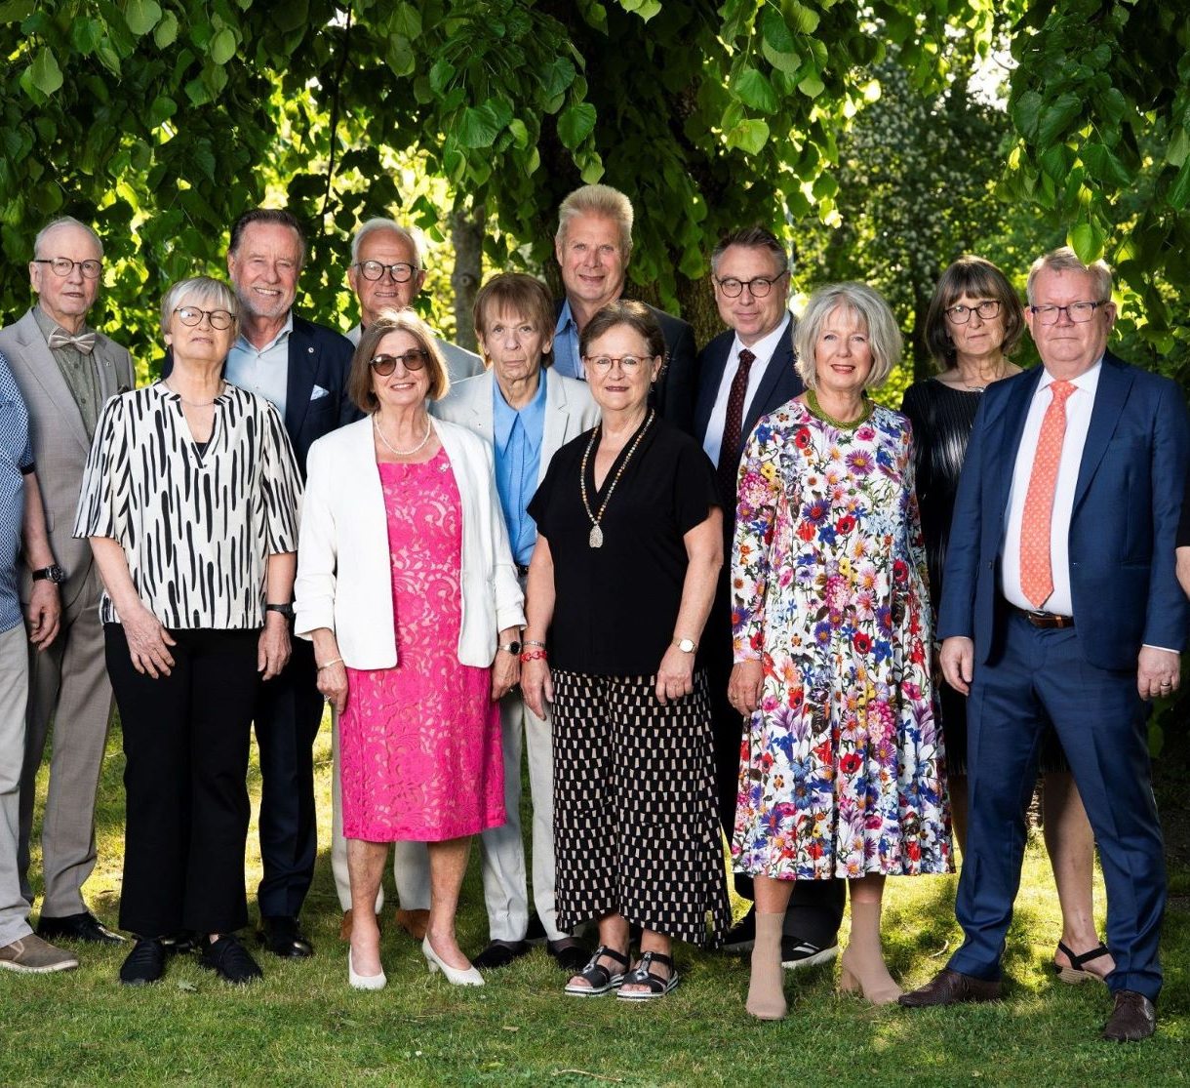
Förbundsstyrelsen FS
FS är verkställande och högsta organ mellan kongresserna.
Förbundsordförande Anders Åkesson leder FS som består av 9 ledamöter och 4 ersättare.
Notes:
Talarmanus
Riksförbundets verkställande och högsta organ mellan kongresserna.
Förbundsordförande leder FS och är länken till GS.
Samarbetar med länsföreningar, lokalföreningar och medlemsorganisationer.
Stödjer föreningar genom fadderrollen.
Omvärldsspaning och påverkansarbete med externa aktörer.
Förbundsstyrelsens roll:
Att vara riksförbundets verkställande och högsta organ mellan kongresserna.
Att utöva ledningen för verksamheten i överenskommelse med stadgarna.
Att tolka stadgarna för alla nivåer.
Att uppfylla kongressens beslut.
Arbetsgivaransvar för förbundskansliet.
Att utse GS.
Att godkänna delegationsordning.
Arbetsutskottet /AU:
Anders Åkesson, förbundsordförande
Jörgen Warberg, förste vice ordförande
Karin Thalén, andre vice ordförande.
Vår generalsekreterare heter Ulrica Sundholm.
Anders Åkesson valdes förbundsordförande 2022 och valdes om för fyra år på kongressen i juni 2025. Han leder FS.
Arbetslivet
Anders är en senior rådgivare för Rud Pedersen inom hälso- och sjukvård. Arbetar även som sjuksköterska. Arbetat främst inom neurologi, medicin, geriatriska, psykiatriska och flyktingmedicinska enheter.
Regionråd i region Skåne 2006 till oktober 2018. Hade som regionråd ett politiskt ansvar för främst hälso- och sjukvård. Var första 8 åren i styre med en moderatledd regionstyrelse och sista fyra åren i styre med en socialdemokratiskt ledd regionstyrelse.
Föreningsuppdrag inom Riksförbundet HjärtLung
Förbundsordförande 2022-2029.

Slide 10
Våra ramar
Verksamhetsinriktningen.
Samhällspolitiska program.
Stadgar.
Olika policyer och riktlinjer.
Kongressens beslut.
Notes:
Talarmanus
Verksamhetsinriktningen
Vägledande dokument för vad hela organisationen ska sträva efter att arbeta med fram till nästa kongress. Beslutas på kongressen. Vårt mål till kongressen 2029 är att bli den största patientorganisationen i Sverige.
Samhällspolitiska programmet
Det samhällspolitiska programmet är vårt ankare som vägleder oss i vårt arbete i skapa samhällsförändringar för personer med erfarenheter av hjärt-, kärl- och lungsjukdomar.
Berättar om varför vi tycker att våra frågor är viktiga.
Utgår från den enskilda individens perspektiv och hur det är att leva med kronisk sjukdom i samhället samt mötet med vården.
Intressepolitiska huvudfrågor antas på kongressen för en kongressperiod. De samverkan med vårt Samhällspolitiska program.
Det kan variera på regional nivå med vilka frågor som länsföreningarna och lokalföreningar arbetar med, då behovet och problemen varierar. Länsföreningen bör fokusera på att ha kontakt med regionen utifrån att driva påverkan samt olika större sjukhus för patientutbildningar mm.
Samhällspolitiska program ska vara vägledande för alla våra föreningar kring vilka frågor vi ska arbeta med mot vården.
Stadgar
Riksförbundet HjärtLungs ramar fastställs av förbundskongressen alternativt förbundsstyrelsen och ligger till grund för beslut och ändamål för den verksamhet som bedrivs.
Stadgarna är det regelverk som alla inom organisationen måste följa.
Det bestämmer hur föreningen bedrivs och dess ändamål.
Antas på kongressen.

Slide 11

Olika användbara styrdokument
Varumärkesplattform
Uppförandekoden.
Stadgar.
Policy för jävsituationer.
Riktlinje för oegentligheter.
Integritetspolicyn.
Samhällspolitiskt program som grund och ankare.
Hela ramverket finns på hemsidan.
Notes:
Talarmanus
Varumärkesplattform (om vision/värderingar).
Ett centralt dokument för vår organisation.
Om vår Vision: Personer med hjärt-, kärl- och lungsjukdom ska ha ett bra liv.
Vår vision är en ledstjärna för alla som, oavsett organisatorisk nivå, är aktiva i Riksförbundet HjärtLung.
All verksamhet i organisationen såsom livsstilsaktiviteter, utbildningar, de forskningsprojekt vi stödjer, opinionsbildning och möten med medlemmar ska kunna kopplas till visionen. Vid alla dessa tillfällen ska frågan ”Varför gör jag det här?” kunna besvaras med: ”För att personer med hjärt-, kärl- och lungsjukdom ska ha ett bra liv”.
Vårt syfte:
Vi finns till för personer med hjärt-, kärl- eller lungsjukdom och för deras närstående för att förebygga hjärt-, kärl- och lungsjukdom.
Vi ger råd och stöd i vardagen.
Vi är en stark opinionsbildare i samhällsdebatten.
Vi arbetar med förebyggande och främjande arbete för god hälsa, så att färre insjuknar i hjärt-, kärl- och lungsjukdom.
Vår värdegrund:
Förbundets värdegrund är allas lika värde. Vi stödjer oss på FN:s deklaration om mänskliga rättigheter och FN:s konvention om rättigheter för personer med funktionsnedsättning (CRPD).
Att skilja mellan intressepolitik och partipolitik i opinionsarbetet är nödvändigt för vår trovärdighet. Det ger oss frihet att med oberoende, tillit och förtroende driva de intressepolitiska frågor som förbundet prioriterar. Det är personer med hjärt-, kärl- och lungsjukdom, och deras erfarenheter och behov, som styr och vägleder våra arbetsområden och insatser. Förbundet ska alltid vara oberoende i samverkan med andra aktörer och befästa detta genom avtal eller överenskommelser.
Andra viktiga regelverk och policyer:
Stadgar.
Policy för jävsituationer.
Riktlinje för oegentligheter.
Integritetspolicyn.
Uppförandekoden.
Samhällspolitiskt program som grund och ankare.
Hela ramverket finns på hemsidan.

Slide 12
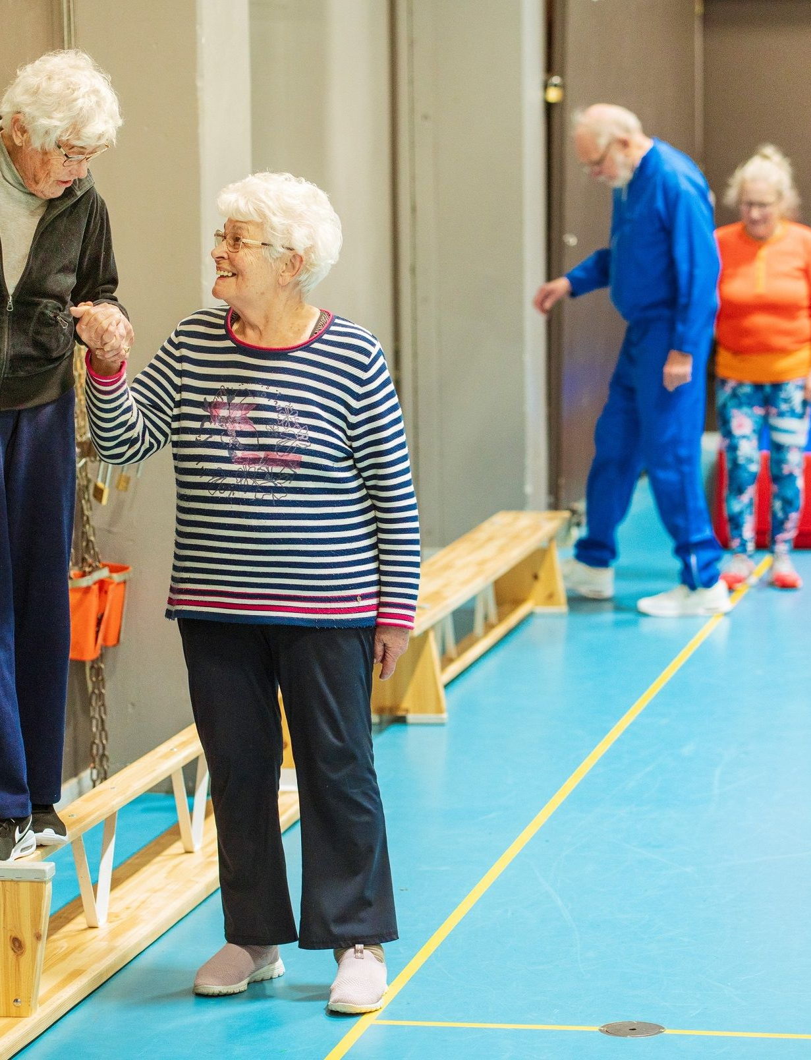
Verksamheten i vår förening
Det här gör vi!
Tillsammans gör vi vår förening.
Medlemskap för ett år i taget.
Notes:
Talarmanus
Här berättar du om vilken verksamhet som finns i din förening.
Om vilka som leder styrelsen och om hur det fungerar övergripande i föreningen.
Om var man hittar mer information om detta (hemsidan, nyhetsbrev, medlemstidning osv.).
Att vi löpande behöver fler som engagerar sig i olika uppdrag. Tillsammans gör vi vår förening.
250 kr/år och medlem. Gratis om man är under 18 år.

Slide 13
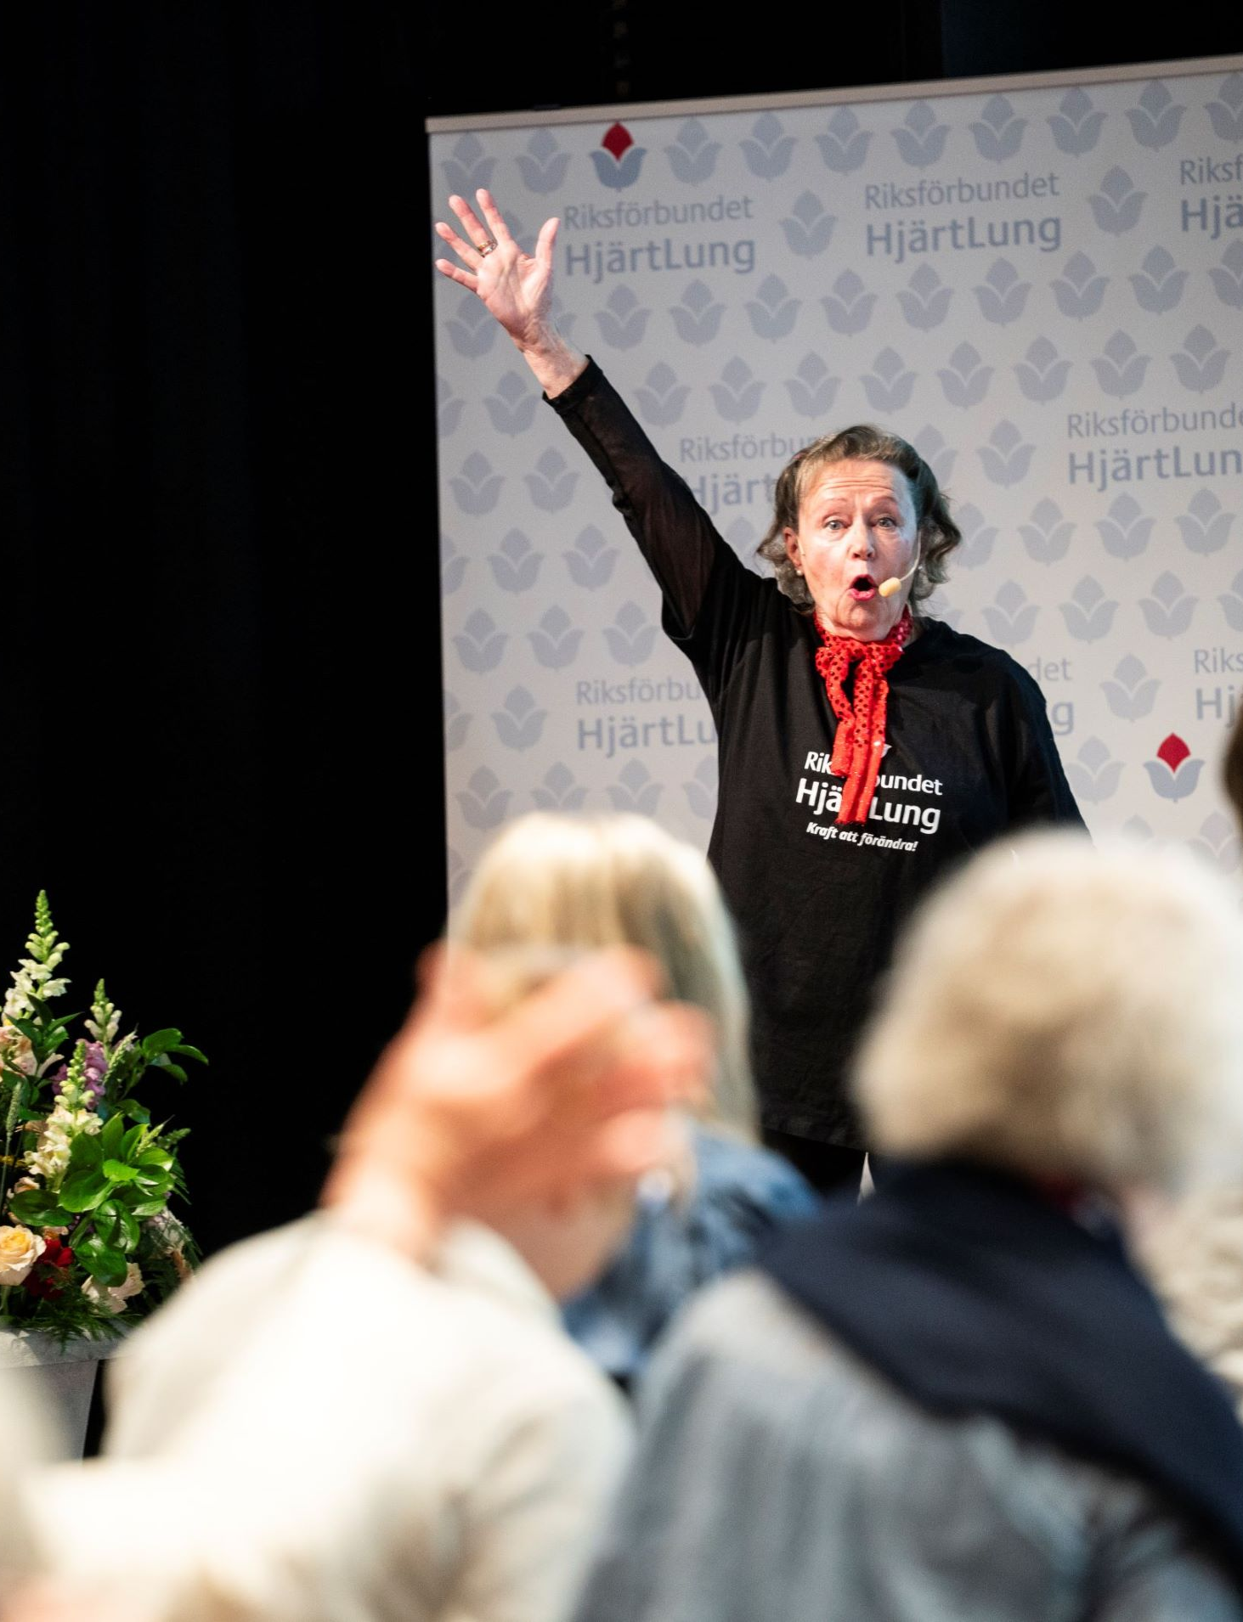
Vi vill gärna bli fler!
Välkommen att vara med – vad kan du bidra med?
Alla kan ha en roll i föreningen både i styrelsen och i andra uppdrag.
Hör efter med din styrelse eller valberedning om vad som behövs i föreningen.
Notes:
Talarmanus
Här berättar du om vilken verksamhet som finns i din förening.
Om vilka som leder styrelsen och om hur det fungerar övergripande i föreningen.
Om var man hittar mer information om detta (hemsidan, nyhetsbrev, medlemstidning osv.).
Att vi löpande behöver fler som engagerar sig i olika uppdrag. Tillsammans gör vi vår förening.
Hur får man kontakt med er förening? Alla är välkomna både i stort och smått.

Slide 14
www.hjart-lung.se
Notes:
Talarmanus
Frågestund. Vilka drivkrafter har du för att vara med i vår förening. Vad vill du ge och vad vill du få?
Avslutning.

